Slide 1
第2章 文法
主要内容
文法的直观意义与形式定义，推导、文法产生的语言、句子、句型；乔姆斯基体系，左线性文法、右线性文法，文法的推导与归约；空语句。
重点
  文法、推导、归约、模型的等价性证明。
难点
  形式化的概念，文法的构造。

Slide 2
2.1 启示
文法的概念最早是由语言学家们在研究自然语言理解中完成形式化。
归纳如下句子的描述：
⑴ 哈尔滨是美丽的城市。
⑵ 北京是祖国的首都。
⑶ 集合是数学的基础。
⑷ 形式语言是很抽象的。
⑸ 教育走在社会发展的前面。
⑹ 中国进入WTO。

Slide 3
2.1 启示
6个句子的主体结构
  句子→ <名词短语><动词短语><句号>
  <名词短语>={哈尔滨，北京，集合，形式语言，教育，中国}
  <动词短语>={是美丽的城市，是祖国的首都，是数学的基础，是很抽象的，走在社会发展的前面，进入WTO}
  <句号>={。}

Slide 4
2.1 启示
<动词短语>可以是<动词><形容词短语> 或者<动词><名词短语> 。
<动词>={是、走在、进入}。
<名词短语>={北京、哈尔滨、形式语言、中国、教育、集合、WTO、美丽的城市、祖国的首都、数学的基础、社会发展的前面}。
<形容词短语>={很抽象的}。

Slide 5
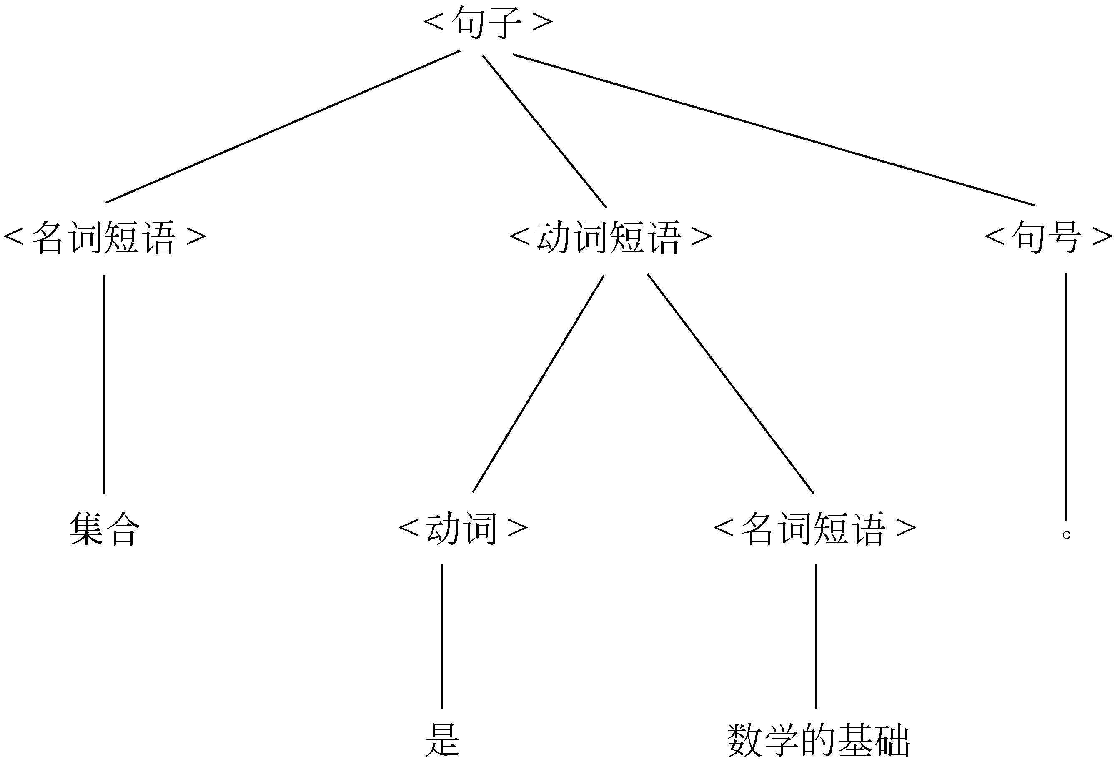
2.1 启示

Slide 6
2.1 启示
表示成α→β形式
  <句子>→<名词短语><动词短语><句号>
  <动词短语>→<动词><形容词短语>
  <动词短语>→<动词><名词短语>
  <动词>→是

Slide 7
2.1 启示
  <动词>→走在
  <动词>→进入
  <形容词短语>→很抽象的
  <名词短语>→北京
  <名词短语>→哈尔滨
  <名词短语>→形式语言

Slide 8
2.1 启示
  <名词短语>→中国
  <名词短语>→教育
  <名词短语>→集合
  <名词短语>→ WTO
  <名词短语>→美丽的城市
  <名词短语>→祖国的首都
  <名词短语>→数学的基础
  <名词短语>→社会发展的前面
  <句号>→。

Slide 9
2.1 启示
表示一个语言，需要4种东西
(1) <句子>
所有的“规则”，都是为了说明<句子>的结构而存在，相当于说，定义的就是<句子>。
(2)形如<名词短语>的 “符号”
它们表示相应语言结构中某个位置上可以出现的一些内容。每个“符号”对应的是一个集合，在该语言的一个具体句子中，句子的这个位置上能且仅能出现相应集合中的某个元素。所以，这种“符号”代表的是一个语法范畴。

Slide 10
2.1 启示
⑶形如北京的“符号”
它们是所定义语言的合法句子中将出现的“符号”。仅仅表示自身，称为终极符号。
⑷所有的“规则”都呈α→β的形式
在产生语言的句子中被使用，称这些“规则”为产生式。

Slide 11
2.2 形式定义
文法(grammar)
G=(V，T，P，S)
  V——为变量(variable)的非空有穷集。∀A∈V，A叫做一个语法变量(syntactic Variable)，简称为变量，也可叫做非终极符号(nonterminal)。它表示一个语法范畴(syntactic Category)。所以，本文中有时候又称之为语法范畴。

Slide 12
2.2 形式定义
  T——为终极符(terminal)的非空有穷集。∀a∈T，a叫做终极符。由于V中变量表示语法范畴，T中的字符是语言的句子中出现的字符，所以，有V∩T=Φ。
  S——S∈V，为文法G的开始符号(start symbol)。

Slide 13
2.2 形式定义
  P——为产生式(production)的非空有穷集合。P中的元素均具有形式α→β，被称为产生式，读作：α定义为β。其中α∈(V∪T)⁺，且α中至少有V中元素的一个出现。β∈(V∪T)*。α称为产生式α→β的左部，β称为产生式α→β的右部。产生式又叫做定义式或者语法规则。

Slide 14
2.2 形式定义
例 2-1 以下四元组都是文法。
⑴ ({A}，{0，1}，{A→01，A→0A1，A→1A0}，A)。
⑵ ({A}，{0，1}，{A→0，A→0A}，A)。
⑶ ({A，B}，{0，1}，{A→01，A→0A1，A→1A0，B→AB，B→0}，A)。
⑷ ({A，B}，{0，1}，{A→0，A→1，A→0A，A→1A }，A)。

Slide 15
2.2 形式定义
⑸ ({S，A，B，C，D},{a，b，c，d,#}，{S→ABCD，S→abc#，A→aaA，AB→aabbB，BC→bbccC，cC→cccC，CD→ccd#，CD→d#，CD→#d}，S)。
⑹ ({S},{a，b}，{S→00S，S→11S，S→00，S→11}，S)。

Slide 16
2.2 形式定义
约定
  ⑴ 对一组有相同左部的产生式
  α→β₁，α→β₂ ，… ，α→β_{n}
  可以简单地记为：
  α→β₁|β₂|…|β_{n}
  读作：α定义为β₁，或者β₂，…，或者β_{n}。并且称它们为α产生式。β₁，β₂，…，β_{n}称为候选式(candidate)。

Slide 17
2.2 形式定义
⑵ 使用符号
英文字母表较为前面的大写字母，如A，B，C，…表示语法变量；
英文字母表较为前面的小写字母，如a，b，c，…表示终极符号；
英文字母表较为后面的大写字母，如X，Y，Z，…表示该符号是语法变量或者终极符号；
英文字母表较为后面的小写字母，如x，y，z，…表示由终极符号组成的行；
希腊字母α，β，γ…表示由语法变量和终极符号组成的行

Slide 18
2.2 形式定义
例 2-3 四元组是否满足文法的要求。
  ({A，B，C，E}，{a，b，c}，{S→ABC|abc，D→e|a，FB→c，A→A，E → abc|ε}，S)
  修改 ：
    (1) ({A，B，C，E，S，D，F}，{a，b，c，e}，{S→ABC|abc，D→e|a，FB→c，A→A，E → abc|ε}，S)

Slide 19
2.2 形式定义
推导(derivation)
  设G=(V，T，P，S)是一个文法，如果α→β∈P，γ，δ∈(V∪T)*，则称γαδ在G中直接推导出γβδ。
  γαδ⇒_{G} γβδ
  读作：γαδ在文法G中直接推导出γβδ。
  “直接推导”可以简称为推导(derivation)，也称推导为派生。

Slide 20
2.2 形式定义
归约(reduction)
  γαδ⇒_{G} γβδ
  称γβδ在文法G中直接归约成γαδ。在不特别强调归约的直接性时，“直接归约”可以简称为归约。

Slide 21
2.2 形式定义
⇒_{G}、⇒_{G}⁺、⇒_{G}*当成(V∪T)*上的二元关系。
(1)α⇒_{G}^{n} β：表示α在G中经过n步推导出β；β在G中经过n步归约成α。即，存在α₁，α₂，…，α_{n-1}∈(V∪T)*使得α⇒_{G} α₁，α₁⇒_{G} α₂，…，α_{n-1}⇒_{G} β。
(2)当n=0时，有α=β。即α⇒_{G}⁰ α。
(3)α⇒_{G}⁺ β：表示α在G中经过至少1步推导出β；β在G中经过至少1步归约成α。

Slide 22
2.2 形式定义
(4)α⇒_{G}* β：表示α在G中经过若干步推导 出β；β在G中经过若干步归约成α。
分别用⇒、⇒⁺、⇒*、⇒^{n}代替
⇒_{G}、⇒_{G}⁺、⇒_{G}*、⇒_{G}^{n} 。

Slide 23
2.2 形式定义
例 2-4 设G=({A}，{a}，{A→a|aA}，A)，句子aaaaa的推导过程？
A ⇒ aA 使用产生式A→aA
⇒ aaA 使用产生式A→aA
⇒ aaaA 使用产生式A→aA
aaaaA 使用产生式A→aA
aaaaa 使用产生式A→a

Slide 24
2.2 形式定义
AAaaAAA ⇒ AAaaAaAA 使用产生式A→aA
⇒ AaAaaAaAA 使用产生式A→aA
⇒ AaAaaAaaA 使用产生式A→a
⇒ aaAaaAaaA 使用产生式A→a
⇒ aaAaaAaaa 使用产生式A→a
⇒ aaaAaaAaaa 使用产生式A→aA
⇒ aaaaaaAaaa 使用产生式A→a
⇒ aaaaaaaaaa 使用产生式A→a

Slide 25
2.2 形式定义
例 2-5 设G=({S，A，B}，{0，1}，{S→A|AB，A→0|0A，B→1|11}，S)
对于n≥1，
A ⇒^{n} 0^{n} 首先连续n-1次使用产生式；
A→0A，最后使用产生式
A→0；
B ⇒ 1 使用产生式B→1；
B ⇒ 11 使用产生式B→11。

Slide 26
2.2 形式定义
语法范畴A代表的集合L(A)={0，00，000，0000，……}={0^{n}|n≥1}；
语法范畴B代表的集合L(B)={1，11}
语法范畴S代表的集合L(S)=L(A)∪L(A)L(B)
={0，00，000，0000，…}∪{0，00，000，0000，…}{1，11}

Slide 27
2.2 形式定义
例2-6 设G=({A}，{0，1}，{A→01，A→0A1}，A)，
A ⇒^{n} 0^{n}A1^{n} n≥0
0^{n}A1^{n} ⇒ 0^{n+1}A1^{n+1} n≥0
0^{n}A1^{n} ⇒ 0^{n+1}1^{n+1} n≥0
0^{n}A1^{n} ⇒^{i} 0^{n+i}A1^{n+i} n≥0，i≥0
0^{n}A1^{n} ⇒^{i} 0^{n+i}1^{n+I} n≥0，i≥0
0^{n}A1^{n} ⇒* 0^{m}A1^{m} n≥0，m≥n
0^{n}A1^{n} ⇒⁺ 0^{m}1^{m} n≥0，m≥n+1
0^{n}A1^{n} ⇒⁺ 0^{m}A1^{m} n≥0，m≥n+1
0^{n}A1^{n} ⇒⁺ 0^{m}1^{m} n≥0，m≥n+1

Slide 28
2.2 形式定义
几点结论
  对任意的x∈∑⁺，我们要使语法范畴D代表的集合为{x^{n}|n≥0}，可用产生式组{D→ε|xD}来实现。
  对任意的x，y∈∑⁺，我们要使语法范畴D代表的集合为{x^{n}y^{n}|n≥1}，可用产生式组{D→xy|xDy}来实现。
  对任意的x，y∈∑⁺，我们要使语法范畴D代表的集合为{x^{n}y^{n}|n≥0}，可用产生式组{D→ε|xDy}来实现。

Slide 29
2.2 形式定义
语言(language)
  L(G)={w | w∈T*且S ⇒* w}
句子(sentence)
  ∀w∈L(G)，w称为G产生的一个句子。
句型(sentential form)
  G=(V，T，P，S)，对于∀α∈(V∪T)*，如果S ⇒* α，则称α是G产生的一个句型。

Slide 30
2.2 形式定义
句子w是从S开始，在G中可以推导出来的终极符号行，它不含语法变量。
句型α是从S开始，在G中可以推导出来的符号行，它可能含有语法变量。
例 2-7 给定文法G=({S，A，B，C，D},{a，b，c，d,#}，{S→ABCD|abc#，A→aaA，AB→aabbB，BC→bbccC，cC→cccC，CD→ccd#，CD→d#，CD→#d}，S)

Slide 31
2.2 形式定义
句子w是从S开始，在G中可以推导出来的终极符号行，它不含语法变量。
句型α是从S开始，在G中可以推导出来的符号行，它可能含有语法变量。

Slide 32
2.2 形式定义
S ⇒ ABCD 使用产生式S→ABCD
⇒aaABCD 使用产生式A→aaA
⇒aaaaABCD 使用产生式A→aaA
⇒aaaaaabbBCD 使用产生式AB→aabbB
⇒aaaaaabbbbccCD 使用产生式BC→bbccC
aaaaaabbbbccccCD 使用产生式cC→cccC
aaaaaabbbbcccc#d 使用产生式CD→#d

Slide 33
2.2 形式定义
S ⇒ ABCD 使用产生式S→ABCD
⇒AbbccCD 使用产生式BC→bbccC
⇒aaAbbccCD 使用产生式A→aaA
⇒aaAbbccccd# 使用产生式CD→ccd#
⇒aaaaAbbccccd# 使用产生式A→aaA
⇒aaaaaaAbbccccd# 使用产生式A→aaA
⇒aaaaaaaaAbbccccd# 使用产生式A→aaA

Slide 34
2.2 形式定义
例 2-8 构造产生标识符的文法
G=({<标识符>，<大写字母>，<小写字母>，<阿拉伯数字>}，{0，1，…，9，A，B，C，…，Z，a，b，c，…，z}，P, <标识符>)
P={ <标识符>→<大写字母>|<小写字母> ，
<标识符>→<标识符><大写字母>|<标识符><小写字母>|<标识符><阿拉伯数字> ，
<大写字母>→A|B|C|D|E|F|G|H|I|J|K|L|M|N|O，
<大写字母>→ P|Q|R|S|T|U|V|W|X|Y|Z ，
<小写字母>→a|b|c|d|e|f|g|h|i|j|k|l|m|n|o|p|q|r|s|t|u|v|w|x|y|z ，
<阿拉伯数字>→0|1|2|3|4|5|6|7|8|9 }

Slide 35
2.2 形式定义
G′=({<标识符>，<头>，<尾>}，{0，1，2，…，9，A，B，C，…，Z，a，b，c，…，z}，P′, <标识符>)
P′={<标识符>→<头><尾> ，
<头>→A|B|C|D|E|F|G|H|I|J|K|L|M|N
<头>→ O|P|Q|R|S|T|U|V|W|X|Y|Z ，
<头>→a|b|c|d|e|f|g|h|i|j|k|l|m|n
<头>→ o|p|q|r|s|t|u|v|w|x|y|z ，

Slide 36
2.2 形式定义
<尾>→ε|0<尾>|1<尾>|2<尾>|3<尾>|4<尾>|5<尾>,
<尾>→ 6<尾>|7<尾>|8<尾>|9<尾> ，
<尾>→A<尾>|B<尾>|C<尾>|D<尾>|E<尾>|F<尾>，
<尾>→ G<尾>|H<尾>|I<尾>|J<尾>|K<尾> ，
<尾>→L<尾>|M<尾>|N<尾>|O<尾>|P<尾>|Q<尾>，
<尾>→ R<尾>|S<尾>|T<尾>|U<尾>|V<尾> ，
<尾>→ W<尾>|X<尾>|Y<尾>|Z<尾>|a<尾>|b<尾>，
<尾>→ c<尾>|d<尾>|e<尾>|f<尾>|g<尾> ，
<尾>→h<尾>|i<尾>|j<尾>|k<尾>|l<尾>|m<尾>，
<尾>→ n<尾>|o<尾>|p<尾>|q<尾>|r<尾> ，
<尾>→s<尾>|t<尾>|u<尾>|v<尾>|w<尾>|x<尾>
<尾>→ y<尾>|z<尾> }

Slide 37
2.2 形式定义
对于标识符id8n23:
<标识符> ⇒<标识符><阿拉伯数字>
⇒ <标识符>3
⇒ <标识符><阿拉伯数字>3
<标识符>23
<标识符><小写字母>23
⇒ <标识符>n23
⇒ <标识符><阿拉伯数字>n23
<标识符>8n23
<标识符><小写字母>8n23
⇒ <标识符>d8n23
<小写字母>d8n23
⇒ id8n23

Slide 38
2.2 形式定义
标识符> ⇒<头><尾>
⇒i<尾>
⇒id<尾>
⇒id8<尾>
⇒id8n<尾>
⇒id8n2<尾>
⇒id823<尾>
⇒id8n23

Slide 39
2.2 形式定义
使用符号使文法更简洁
G′′=({<标识符>},{b，a，d},{<标识符>→b|a|<标识符>b|<标识符>a|<标识符>d}, <标识符>)
G′′′=({L}，{b，a，d}，{L→b|a|Lb|La|Ld}, L)
G′′′′=({L，H，T}，{ b，a，d }，{L→HT，H→b|a，T→ε|bT|aT|dT}, L)

Slide 40
练习
设文法G的产生式集如下，试给出句aaabbbccc的至少两个不同的推导和至少两个不同的归约
S→aBC|aSBC
aB→ab
bB→bb
CB→BC
bC→bc
cC→cc
推导一：
S=>aSBC
=>aaSBCBC
=>aaaBCBCBC
=>aaabCBCBC
=>aaabBCCBC
=>aaabbCCBC
=>aaabbCBCC
=>aaabbBCCC
=>aaabbbCCC
=>aaabbbcCC
=>aaabbbccc

Slide 41
练习
设文法G的产生式集如下，试给出句aaabbbccc的至少两个不同的推导和至少两个不同的归约
S→aBC|aSBC
aB→ab
bB→bb
CB→BC
bC→bc
cC→cc
推导二：
S=>aSBC
=>aaSBCBC
=>aaaBCBCBC
=>aaaBBCCBC
=>aaaBBCBCC
=>aaaBBBCCC
=>aaabBBCCC
=>aaabbBCCC
=>aaabbbCCC
=>aaabbbcCC
=>aaabbbccC
=>aaabbbccc

Slide 42
2.3 文法的构造
例2-9 构造文法G，使L(G)={0，1，00，11}
  将文法的开始符号定义为这4个句子。
    G₁=({S}，{0，1}，{S→0，S→1，S→00，S→11}，S)
  先用变量A表示0，用变量B表示1。
    G₂=({S，A，B}，{0，1}，{S→A，S→B，S→AA，S→BB，A→0，B→1}，S)
  基于G₂，考虑“规范性”问题。
    G₃=({S，A，B}，{0，1}，{S→0，S→1，S→0A，S→1B，A→0，B→1}，S)

Slide 43
2.3 文法的构造
  可以在V、T中增加一些元素，以获得“不同的”文法。
    G₄=({S，A，B，C}，{0，1，2}，{S→A，S→B，S→AA，S→BB，A→0，B→1}，S)
    G₅=({S，A，B，C}，{0，1，2}，{S→A，S→B，S→AA，S→BB，A→0，B→1，CACS→21，C→11，C→2}，S)
  L(G₁)= L(G₂)= L(G₃)= L(G₄)= L(G₅)

Slide 44
2.3 文法的构造
等价(equivalence)
  设有两个文法G₁和G₂，如果L(G₁)= L(G₂)，则称G₁与G₂等价。

Slide 45
2.3 文法的构造
约定:对一个文法，只列出该文法的所有产生式，且所列第一个产生式的左部是该文法的开始符号。
G₁：S→0|1|00|11
G₂：S→A|B|AA|BB，A→0，B→1
G₃：S→0|1|0A|1B，A→0，B→1
G₄：S→A|B|AA|BB，A→0，B→1
G₅：S→A|B|BB，A→0，B→1，CACS→21，C→11，C→2

Slide 46
2.3 文法的构造
例 2-10
L={0^{n}|n≥1}
  G₆：S→0|0S
L={0^{n}|n≥0}
  G₇：S→ε|0S
L={0^{2n}1^{3n}|n≥0}
  G₈：S→ε|00S111

Slide 47
2.3 文法的构造
例2-11 构造文法G₉，使L(G₉)={w|w∈{a，b，…，z}⁺}。
  G₉：S→A|AS
  A→a|b|c|d|e|f|g|h|i|j|k|l|m|n|o|p|q|r|s|t|u|v|w|x|y|z
用S→A|AS生成 A^{n。}
不可以用A→a|b|c|…|z表示。A→a|b|c|d|e|f|g|h|i|j|k|l|m|n|o|p|q|r|s|t|u|v|w|x|y|z
不可以用A→a⁸表示A→aaaaaaaa。
不能用A→a^{n} 表示A可以产生任意多个a。

Slide 48
2.3 文法的构造
例2-12 构造文法G₁₀，使L(G₁₀)={ww^{T}|w∈{0，1，2，3}⁺}。
文法
S→HE
H→0|1|2|3|0H|1H|2H|3H
E→0|1|2|3|E0|E1|E2|E3
难以生成L(G₁₀)。

Slide 49
2.3 文法的构造
{ww^{T}|w∈{0，1，2，3}⁺}的句子的特点
设w=a₁a₂…a_{n}，从而有w^{T}= a_{n}…a₂ a₁，故w w^{T}= a₁a₂…a_{n}a_{n}…a₂ a₁
满足f(w w^{T}，i)=f(w w^{T}，|w w^{T}|-i+1)。
递归地定义L
  ⑴ 对∀a∈{0，1，2，3}，aa∈L；
  ⑵ 如果x∈L，则对∀a∈{0，1，2，3}，axa∈L；
  ⑶ L中不含不满足(1)、(2)任何其他的串。

Slide 50
2.3 文法的构造
根据递归定义中的第一条，有如下产生式组：
S→00 | 11 | 22 | 33
再根据递归定义第二条，又可得到如下产生式组：
S→0S0 | 1S1 | 2S2 | 3S3
从而，
G₁₀：S→00 | 11 | 22 | 33 | 0S0 | 1S1 | 2S2 | 3S3

Slide 51
2.3 文法的构造
例2-13 构造文法G₁₂，使L(G₁₂)={w|w是我们习惯的十进制有理数}。
G₁₂：S→R | +R | -R
R→N | B
B→N.D
N→0 | AM
D→0 | MA
A→1 | 2 | 3 | 4 | 5 | 6 | 7 | 8 | 9
M→ε| 0M | 1M | 2M | 3M | 4M | 5M | 6M | 7M | 8M | 9M

Slide 52
2.3 文法的构造
例2-14 构造产生算术表达式的文法：
⑴ 基础：常数是算术表达式，变量是算术表达式；
⑵ 归纳：如果E₁、E₂是表达式，则 +E₁、-E₁、E₁+E₂、 E₁-E₂ 、E₁*E₂ 、E₁/E₂、E₁**E₂、Fun(E₁)是算术表达式。其中Fun为函数名。
⑶ 只有满足(1)和(2)的才是算术表达式。
G₁₃：E→id|c|+E|-E|E+E|E-E|E*E|E/E|E**E|Fun(E)

Slide 53
2.3 文法的构造
例2-15 构造产生语言{a^{n}b^{n}c^{n}|n≥1}的文法。
文法G=({S₁}，{a，b}，{S₁→ab | aS₁b}，S₁)
产生的语言{a^{n}b^{n} | n≥1}形式上看起来与语言{a^{n}b^{n}c^{n} | n≥1}比较接近。
G=({S₂}，{c}，{S₂→c|cS₂}，S₂)产生的语言是{c^{n}|n≥1}。
{a^{n}b^{n}c^{n} | n≥1}≠{a^{n}b^{n} | n≥1}{c^{n} | n≥1}

Slide 54
2.3 文法的构造
文法
S→S₁S₂
S₁→ab | aS₁b
S₂→c | cS₂
不能产生语言
{a^{n}b^{n}c^{n} | n≥1}
而是产生语言
{a^{n}b^{n} | n≥1}{c^{n} | n≥1}

Slide 55
2.3 文法的构造
文法
G：S→abc | aSbc
产生的语言为：
{a^{n}(bc)^{n} | n≥1}
焦点：交换b和c的位置。

Slide 56
2.3 文法的构造
G₁₄：S→aBC | aSBC，
CB→BC
aB→ab
bB→bb
bC→bc
cC→cc
G₁₄′：S→abc|aSBc，
bB→bb
cB→Bc

Slide 57
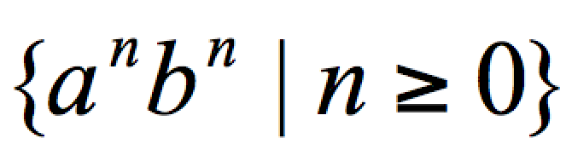

练习
设∑={a,b,c} ，构造下列语言的文法。

Slide 58
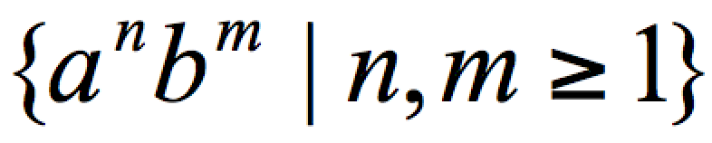
练习
设∑={a,b,c} ，构造下列语言的文法。
S→AB
A→aA|a
B→bB|b

Slide 59
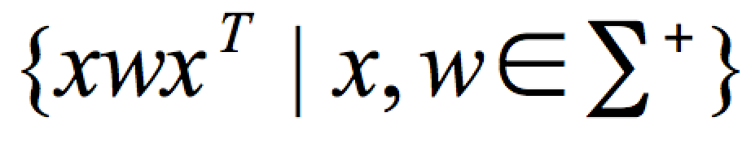
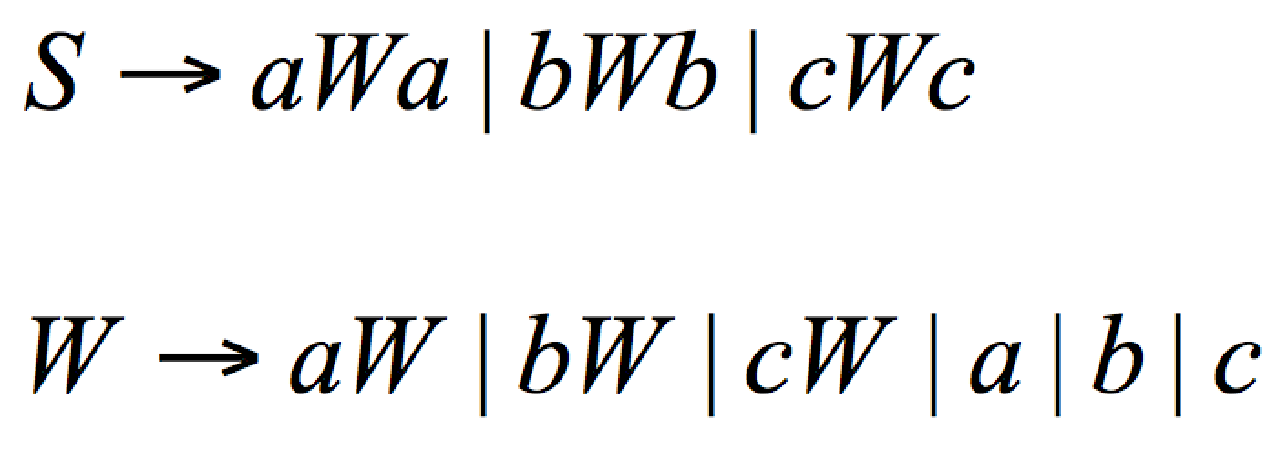
练习
设∑={a,b,c} ，构造下列语言的文法。

Slide 60
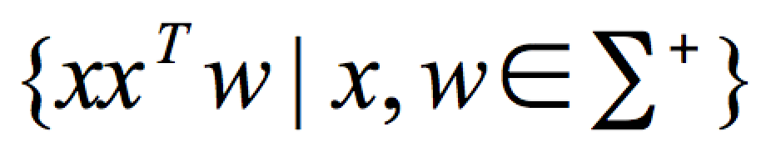
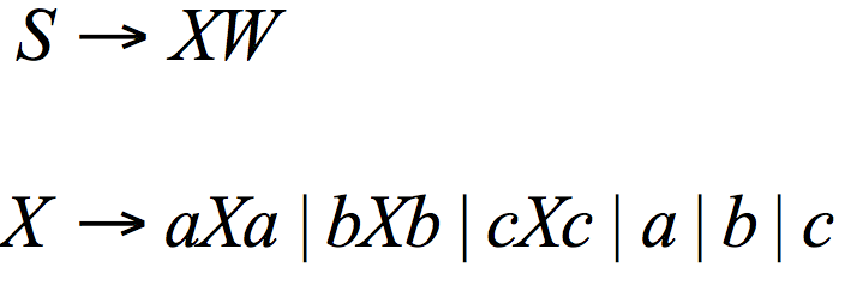
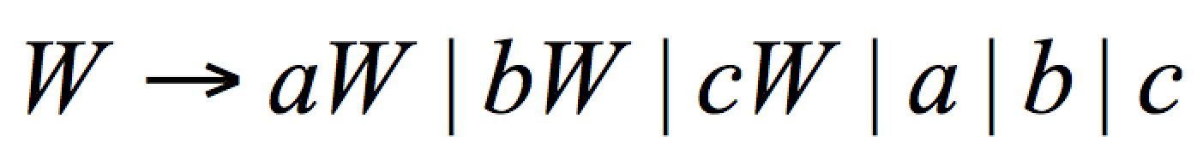
练习
设∑={a,b,c} ，构造下列语言的文法。

Slide 61
文法的乔姆斯基体系
文法G=(V，T，P，S)
G叫做0型文法(type 0 grammar)，也叫做短语结构文法(phrase structure grammar, PSG)。
L(G)叫做0型语言。也可以叫做短语结构语言(PSL)、递归可枚举集(recursively enumerable ，r.e. )。

Slide 62
文法的乔姆斯基体系
如果对于∀α→β∈P，均有|β|≥|α|成立，则称G为1型文法(type 1 grammar)，或上下文有关文法(context sensitive grammar,CSG)。
L(G)叫做1型语言(type 1 language)或者上下文有关语言(context sensitive language ,CSL)。

Slide 63
文法的乔姆斯基体系
如果对于∀α→β∈P，均有|β|≥|α|，并且α∈V成立，则称G为2型文法(type 2 grammar)，或上下文无关文法(context free grammar,CFG)。
L(G)叫做2型语言(type 2 language)或者上下文无关语言(context free language ,CFL)。

Slide 64
文法的乔姆斯基体系
如果对于∀α→β∈P，α→β均具有形式
  A→w
  A→wB
  其中A，B∈V，w∈T⁺。则称G为3型文法(type 3 grammar)，也可称为正则文法(regular grammar ,RG)或者正规文法。L(G)叫做3型语言(type 3 language)，也可称为正则语言或者正规语言(regular language ,RL)。

Slide 65
文法的乔姆斯基体系
⑴ 如果一个文法G是RG，则它也是CFG、CSG和短语结构文法。反之不一定成立。
⑵ 如果一个文法G是CFG，则它也是CSG和短语结构文法。反之不一定成立。
⑶ 如果一个文法G是CSG，则它也是短语结构文法。反之不一定成立。
相应地：
⑷ RL也是CFL、CSL和短语结构语言。反之不一定成立。

Slide 66
文法的乔姆斯基体系
⑸ CFL也是CSL和短语结构语言。反之不一定成立。
⑹ CSL也是短语结构语言。反之不一定成立
⑺ 当文法G是CFG时，L(G)却可以是RL。
⑻ 当文法G是CSG时，L(G)可以是RL、CSL。
⑼ 当文法G是短语结构文法时，L(G)可以是RL、CSL和CSL。

Slide 67
文法的乔姆斯基体系
定理 2-1 L是RL的充要条件是存在一个文法，该文法产生语言L，并且它的产生式要么是形如：A→a的产生式，要么是形如A→aB的产生式。其中A、B为语法变量，a为终极符号。
证明 ：
  充分性：设有G′，L(G′)=L，且G′的产生式的形式满足定理要求。这种文法就是RG。所以，G′产生的语言就是RL，故L是RL。

Slide 68
文法的乔姆斯基体系
必要性
  构造：用产生式组：
  A→a₁A₁
  A₁→a₂A₂
  …
  A_{n-1}→a_{n}
  代替产生式
  A→ a₁a₂…a_{n}

Slide 69
文法的乔姆斯基体系
用产生式组
  A→a₁A₁
  A₁→a₂A₂
  …
  A_{n-1}→a_{n}B
  代替产生式
  A→ a₁a₂…a_{n} B

Slide 70
文法的乔姆斯基体系
证明L(G′)=L(G) 。
施归纳于推导的步数，证明一个更一般的结论：对于∀A∈V，A ⇒_{G}⁺ x ⇔ A⇒ _{G′}⁺ x。因为S∈V，所以结论自然对S成立。

Slide 71
文法的乔姆斯基体系
几点注意事项
⑴ 我们是按照RG的一般定义来构造一个与之等价的文法的，这与读者以前熟悉的根据一个具体的对象构造另一个对象是不同的。在这里，可以使用的是非常一般的条件——一个一般模型。这也是这类问题的证明所要求的。而且在本书的后面，将会有更多这样的情况。

Slide 72
文法的乔姆斯基体系
⑵ 为了证明一个特殊的结论，可以通过证明一个更为一般的结论来完成。这从表面上好像是增加了我们要证明的内容，但实际上它会使我们能够更好地使用归纳假设，以便顺利地获得我们所需要的结论。

Slide 73
文法的乔姆斯基体系
⑶ 施归纳于推导的步数是证明本书中不少问题的较为有效的途径。有时我们还会对字符串的长度施归纳。
本证明的主要部分含两个方面，首先是构造，然后对构造的正确性进行证明。这种等价性证明的思路是非常重要的。

Slide 74
文法的乔姆斯基体系
线性文法(liner grammar)
  设G=(V，T，P，S)，如果对于∀α→β∈P，α→β均具有如下形式：
  A→w
  A→wBx
  其中A，B∈V，w，x∈T*，则称G为线性文法。
线性语言(liner language)
  L(G)叫做线性语言

Slide 75
文法的乔姆斯基体系
右线性文法(right liner grammar)
  设G=(V，T，P，S)，如果对于∀α→β∈P，α→β均具有如下形式：
  A→w
  A→wB
  其中A，B∈V，w∈T*，则称G为右线性文法。
右线性语言(right liner language)
  L(G)叫做右线性语言。

Slide 76
文法的乔姆斯基体系
左线性文法(left liner grammar)
  设G=(V，T，P，S)，如果对于∀α→β∈P，α→β均具有如下形式：
  A→w
  A→Bw
  其中A，B∈V，w∈T*，则称G为左线性文法。
左线性语言(left liner language)
  L(G)叫做左线性语言。

Slide 77
文法的乔姆斯基体系
定理2-2 L是一个左线性语言的充要条件是存在文法G，G中的产生式要么是形如：A→a的产生式，要么是形如A→Ba的产生式，使得L(G)=L。其中A、B为语法变量，a为终极符号。

Slide 78
文法的乔姆斯基体系
定理2-3 左线性文法与右线性文法等价。
按照定理2-1的证明经验，要想证明本定理，需要完成如下工作：
  对任意右线性文法G，我们能够构造出对应的左线性文法G′，使得L(G′)=L(G)；
  对任意左线性文法G，我们能够构造出对应的右线性文法G′，使得L(G′)=L(G)。

Slide 79
文法的乔姆斯基体系
例 2-17 语言{0123456}的左线性文法和右线性文法的构造。
右线性文法
G_{r}：S_{r}→0A_{r}
A_{r}→1B_{r}
B_{r}→2C_{r}
C_{r}→3D_{r}
D_{r}→4E_{r}
E_{r}→5F_{r}
F_{r}→6

Slide 80
文法的乔姆斯基体系
0123456在文法G_{r}中的推导
S_{r}⇒0A_{r} 使用产生式S_{r}→0A_{r}
⇒01B_{r} 使用产生式A_{r}→1B_{r}
⇒012C_{r} 使用产生式B_{r}→2C_{r}
⇒0123D_{r} 使用产生式C_{r}→3D_{r}
⇒01234E_{r} 使用产生式D_{r}→4E_{r}
⇒012345F_{r} 使用产生式E_{r}→5F_{r}
⇒0123456 使用产生式F_{r}→6

Slide 81
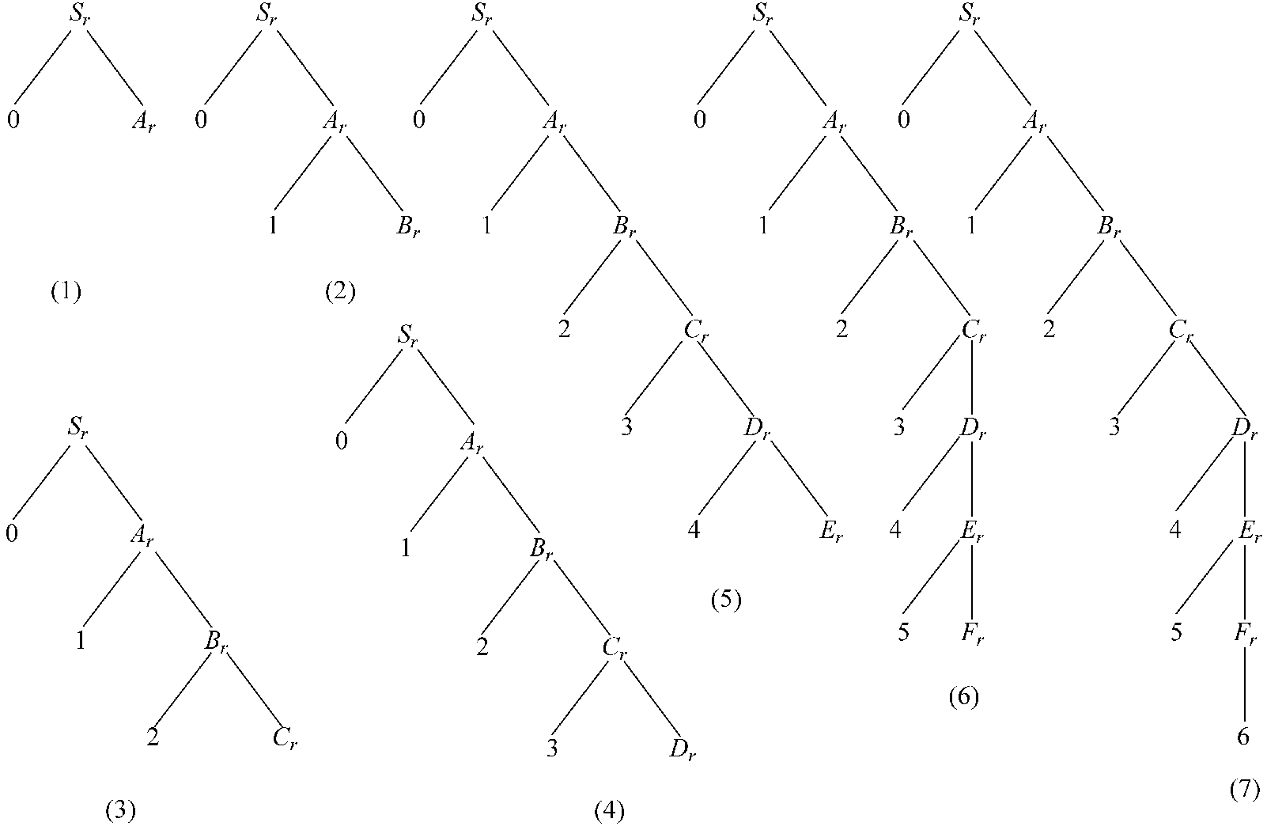
文法的乔姆斯基体系

Slide 82
文法的乔姆斯基体系
左线性文法
G_{l}：S_{l}→A_{l}6
A_{l}→B_{l}5
B_{l}→C_{l}4
C_{l}→D_{l}3
D_{l}→E_{l}2
E_{l}→F_{l}1
F_{l}→0

Slide 83
文法的乔姆斯基体系
0123456在文法G_{l}中的推导
S_{l}⇒A_{l}6 使用产生式S_{l}→A_{l}6
⇒B_{l}56 使用产生式A_{l}→B_{l}5
⇒C_{l}456 使用产生式B_{l}→C_{l}4
⇒D_{l}3456 使用产生式C_{l}→D_{l}3
⇒E_{l}23456 使用产生式D_{l}→E_{l}2
⇒F_{l}1234456 使用产生式E_{l}→F_{l}1
⇒0123456 使用产生式F_{l}→0

Slide 84
文法的乔姆斯基体系
0123456被归约成文法G_{l}的开始符号S
0123456
⇐ F_{l}1234456 使用产生式F_{l}→0
⇐ E_{l}23456 使用产生式E_{l}→F_{l}1
⇐ D_{l}3456 使用产生式D_{l}→E_{l}2
⇐ C_{l}456 使用产生式C_{l}→D_{l}3
⇐ B_{l}56 使用产生式B_{l}→C_{l}4
⇐ A_{l}6 使用产生式A_{l}→B_{l}5
⇐ S_{l} 使用产生式S_{l}→A_{l}6

Slide 85
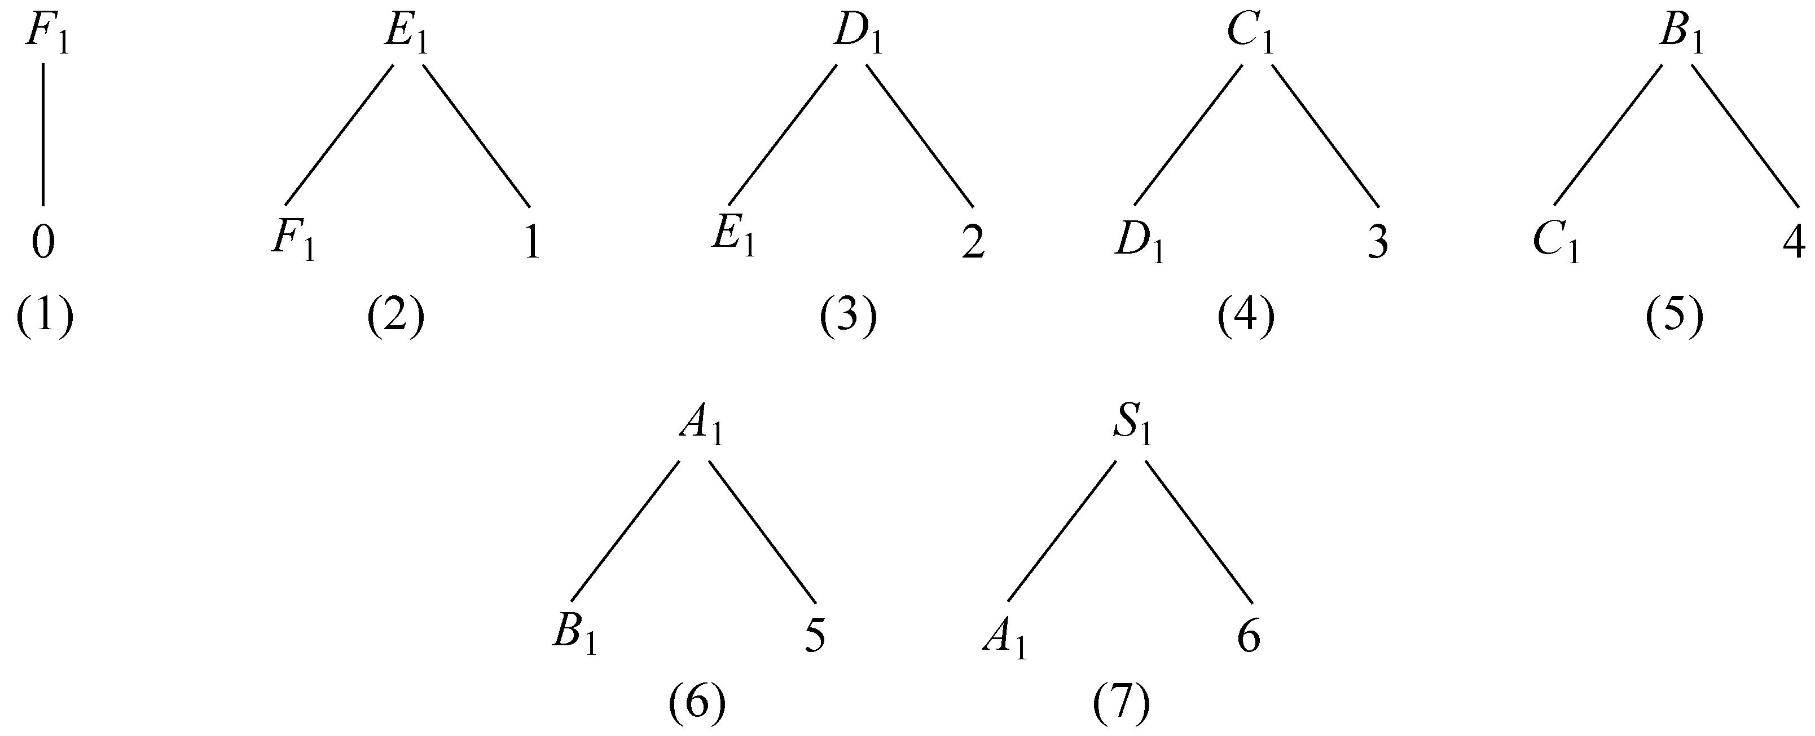
文法的乔姆斯基体系

Slide 86
文法的乔姆斯基体系
定理 2-4 左线性文法的产生式与右线性文法的产生式混用所得到的文法不是RG。
证明：设有文法
G₁₅：S→0A
A→S1|1
不难看出，L(G₁₅)={0^{n}1^{n}|n≥1}。我们构造不出RG G，使得L(G)= L(G₁₅)={0^{n}1^{n}|n≥1}。因为L(G₁₅)={0^{n}1^{n}|n≥1}不是RL。所以，G₁₅不是RG。有关该语言不是RL的证明我们将留到研究RL的性质时去完成。

Slide 87
2.5 空语句
形如A→ε的产生式叫做空产生式，也可叫做ε产生式。
在RG、CFG、CSG中，都不能含有空产生式。所以，任何CSL中都不含有空语句ε。从而CFL和RL中都不能含空语句ε。
空语句ε在一个语言中的存在并不影响该语言的有穷描述的存在性，甚至除了为生成空语句ε外，空产生式可以不被用于语言中其他任何句子的推导中。

Slide 88
2.5 空语句
允许CSL、CFL、RL包含空语句ε后，还会给我们进行问题的处理提供一些方便。
允许在RG、CFG、CSG中含有空产生式
允许CSL、CFL、RL包含空语句ε。

Slide 89
2.5 空语句
定理2-5 设G=(V，T，P，S)为一文法，则存在与G同类型的文法G′=(V′，T，P′，S′)，使得L(G)=L(G′)，但G′的开始符号S′不出现在G′的任何产生式的右部。
证明：
构造
当文法G=(V，T，P，S)的开始符号S不出现在P中的任何产生式的右部时，G就是所求
G′=(V∪{S′}，T，P′，S′)
P′=P∪{S′→α|S→α∈P}

Slide 90
2.5 空语句
证明L(G)⊆ L(G′)
对任意的x∈L(G′)，由文法产生的语言的定义知，在G′中存在如下推导：
S′⇒α 使用产生式S′→α
⇒*x 使用P′中的除S′→α以外的其他产生式。
在推导α⇒*x中使用的产生式都是P中的产生式。因此，推导α⇒*x在G中仍然成立。

Slide 91
2.5 空语句
由P′的定义知，必有S→α∈P
所以，
S⇒α 使用P中的产生式S→α
⇒*x 使用P中的产生式
故，
L(G′)⊆L(G)

Slide 92
2.5 空语句
设G中存在如下推导：
S⇒α 使用P中的产生式S→α
⇒*x 使用P中的产生式
由P′=P∪{S′→α|S→α∈P }，知道G′中，
S′⇒α 使用产生式S′→α
⇒*x 使用P′所包含的P中的其他产生式。
故，L(G)⊆L(G′)。

Slide 93
2.5 空语句
设G=(V，T，P，S)是一个文法，如果S不出现在G的任何产生式的右部，则：
⑴ 如果G是CSG，则仍然称G=(V，T，P∪{S→ε}，S)为CSG；G产生的语言仍然称为CSL。
⑵ 如果G是CFG，则仍然称G=(V，T，P∪{S→ε}，S)为CFG；G产生的语言仍然称为CFL。
⑶ 如果G是RG，则仍然称G=(V，T，P∪{S→ε}，S)为RG。G产生的语言仍然称为RL。

Slide 94
2.5 空语句
定理2-6 下列命题成立：
⑴ 如果L是CSL，则L∪{ε}仍然是CSL。
⑵ 如果L是CFL，则L∪{ε}仍然是CFL。
⑶ 如果L是RL，则L∪{ε}仍然是RL。

Slide 95
2.5 空语句
证明：对第1个命题：设L是CSL，则存在一个CSG G=(V，T，P，S)，使得L(G)=L。由定理2-5-1，我们不妨假设S不出现在G的任何产生式的右部。
取：
G′=(V，T，P∪{S→ε}，S)
由于S不出现在G的任何产生式的右部，所以，S→ε不可能出现在任何长度不为0的句子的推导中。

Slide 96
2.5 空语句
易证：
L(G′)=L(G)∪{ε}。
由于G′是CSG，所以，L(G)∪{ε}是CSL。
同理可证第2和第3个命题。

Slide 97
2.5 空语句
定理2-7 下列命题成立
⑴ 如果L是CSL，则L-{ε}仍然是CSL。
⑵ 如果L是CFL，则L-{ε}仍然是CFL。
⑶ 如果L是RL，则L-{ε}仍然是RL。

Slide 98
2.5 空语句
证明：对第1个命题：设L是CSL，则存在一个CSG G=(V，T，P，S)，使得L(G)=L。如果ε∉L，则L-{ε}=L，所以， L-{ε}是CSL。
如果ε∈L，由定理2-5-1，我们不妨假设S不出现在G的任何产生式的右部。取：
G′=(V，T，P-{S→ε}，S)

Slide 99
2.5 空语句
由于S不出现在G的任何产生式的右部，所以，如果L(G)中存在长度非0的句子，S→ε不可能出现在它们的推导中。也就是说，将S→ε从G中去掉后，不会影响L(G)中任何长度非0的句子的推导。容易证明：
L(G′)=L(G)-{ε}
由于G′是CSG，所以，L(G)-{ε}是CSL。
同理可证其他两个命题。

Slide 100
2.5 空语句
对于任意文法G=(V，T，P，S)，对于G中的其他变量A，出现形如A→ε的产生式是不会改变文法产生的语言的类型的，而且这样一来，对我们进行文法的构造等工作还提供了很多方便。所以，我们约定：对于G中的任何变量A，在需要的时候，可以出现形如A→ε的产生式。

Slide 101
2.6 小结
本章讨论了语言的文法描述。首先介绍文法的基本定义和推导、归约、文法定义的语言、句子、句型、文法的等价等重要概念。讨论了如何根据语言的特点、通过用语法变量去表示适当的集合（语法范畴）的方法进行文法构造，并按照乔姆斯基体系，将文法划分成PSG、CSG、CFG、RG等4类。在这些文法中，线性文法是一类重要的文法。

Slide 102
2.6 小结
⑴ 文法G=(V，T，P，S)。任意A∈V表示集合L(A)={w | w∈T*且A ⇒* w}。
⑵ 推导与归约。文法中的推导是根据文法的产生式进行的。如果α→β∈P，γ，δ∈(V∪T)*，则称γαδ在G中直接推导出γβδ：γαδ⇒_{G} γβδ；也称γβδ在文法G中直接归约成γαδ。

Slide 103
2.6 小结
⑶ 语言、句子和句型。文法G产生的语言L(G)={w | w∈T*且S ⇒* w}，w∈L(G)为句子。一般地，由开始符号推出来的任意符号行叫做G的句型。
⑷ 一个语言可以被多个文法产生，产生相同语言的文法被称是等价的。

Slide 104
2.6 小结
⑸ 右线性文法的产生式都可以是形如A→a和A→aB的产生式。左线性文法的产生式都可以是形如A→a和A→Ba的产生式。左线性文法与右线性文法是等价的。然而，左线性文法的产生式与右线性文法的产生式混用所得到的文法不是正则文法。

